Slide 1

E-PHOTO
PŁ WEEIA IIS Podstawy Zarządzania Projektami
III rok
Patryk Koszlaga, 252801
Jakub Kozubek, 252806
Mateusz Mariasik, 251185

Slide 2
MOTYWACJA
Decyzja o stworzeniu aplikacji E-PHOTO wynikła z luki na rynku oprogramowania dla użytkowników nietechnicznych. Analiza rynkowa przeprowadzona przez Klienta wykazała, że większość turystów po powrocie z wakacji nie dzieli się swoimi zdjęciami ani ich nie wywołuje. Powód: Zdjęcia prosto z aparatu/telefonu często są niedoświetlone, krzywe lub mają "wyblakłe" kolory, a dostępne na rynku narzędzia (typu Photoshop, a nawet darmowy GIMP) są zbyt skomplikowane i onieśmielające dla przeciętnego użytkownika ("Jasia Kowalskiego").
Celem projektu jest demokratyzacja edycji zdjęć – dostarczenie narzędzia, które nie wymaga nauki, a pozwala w kilka sekund uzyskać satysfakcjonujący efekt "wow" na pamiątkowych fotografiach.

Slide 3
Cel projektu
Celem biznesowym i społecznym projektu jest demokratyzacja cyfrowej obróbki fotografii. Zidentyfikowaliśmy problem polegający na tym, że amatorzy fotografii (klienci biur podróży, turyści) rezygnują z poprawiania swoich zdjęć pamiątkowych z powodu bariery technologicznej. Profesjonalne narzędzia są zbyt skomplikowane i drogie, a brak edycji skutkuje niską jakością archiwizowanych wspomnień (zdjęcia ciemne, nieostre, źle wykadrowane). Naszym celem jest dostarczenie narzędzia, które usuwa barierę wiedzy technicznej, pozwalając użytkownikowi osiągnąć satysfakcjonujący efekt wizualny w czasie poniżej 10 sekund na zdjęcie, bez konieczności rozumienia zasad histogramu czy krzywych tonalnych.

Slide 4
Rozwiązanie
Odpowiedzią na powyższy problem jest aplikacja desktopowa "E-PHOTO". Jest to lekkie oprogramowanie typu "One-Click-Fix", zaprojektowane zgodnie z zasadą minimalizmu kognitywnego. Zamiast rozbudowanych paneli sterowania, rozwiązanie oferuje zestaw predefiniowanych algorytmów korekcyjnych i artystycznych. Aplikacja automatyzuje procesy przetwarzania macierzowego obrazu, ukrywając skomplikowaną matematykę za intuicyjnymi przyciskami. Dzięki temu użytkownik otrzymuje natychmiastową gratyfikację w postaci poprawionego zdjęcia, co bezpośrednio realizuje cel projektu – szybką i bezstresową edycję.

Slide 5
Architektura rozwiązania
System oparty jest na architekturze modułowej, z wyraźnym podziałem na warstwę prezentacji (GUI) i logikę biznesową (Przetwarzanie Obrazu).
Frontend (GUI)
Backend (Core Logic)
Zarządzanie stanem
Zbudowany w oparciu o bibliotekę CustomTkinter. Odpowiada za interakcję z użytkownikiem, wyświetlanie podglądu w czasie rzeczywistym oraz skalowanie obrazu do okna aplikacji (responsywność).
Silnik przetwarzania oparty na bibliotece Pillow (PIL). Odpowiada za operacje na pikselach, transformacje geometryczne oraz zarządzanie pamięcią (buforowanie historii zmian).
Zaimplementowano strukturę stosu (Stack LIFO) do obsługi historii operacji, co pozwala na funkcjonalność "Undo".

Slide 6
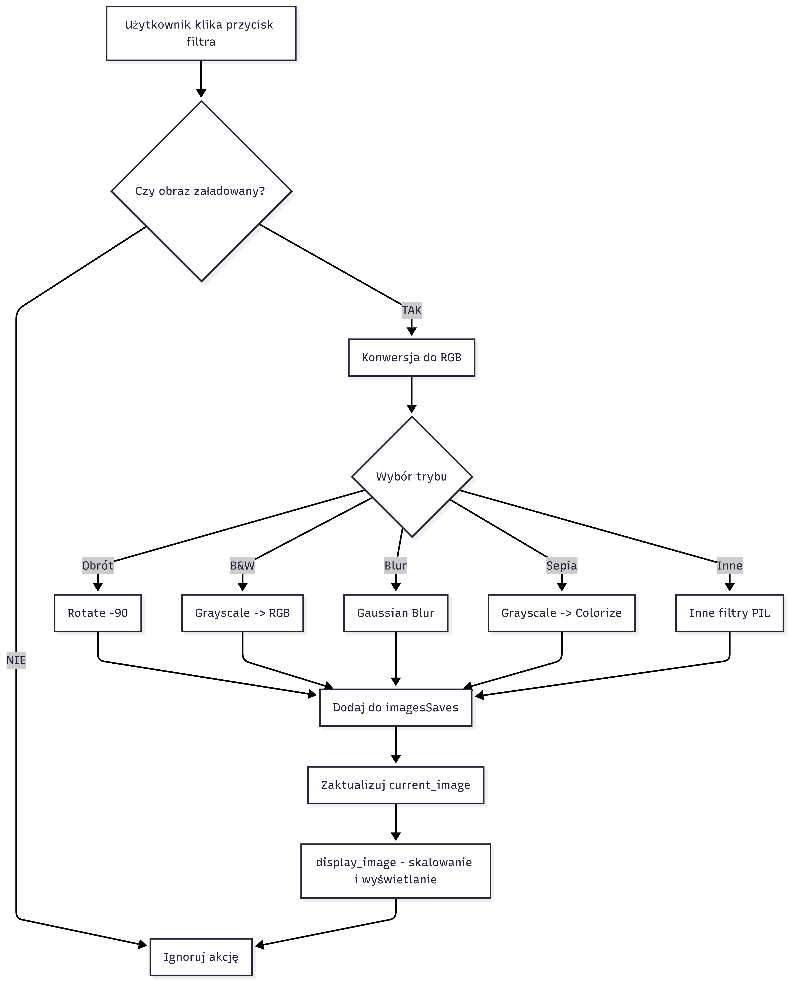
SCHEMAT blokowy – logika aplikacji

Slide 7
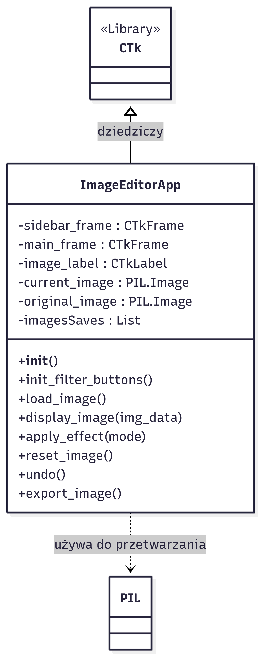
SCHEMAT UML – BUDOWA aplikacji

Slide 8
Zastosowane technologie
Język programowania: Python 3.10+
wybrany ze względu na czytelność i bogaty ekosystem bibliotek graficznych.
GUI Framework: CustomTkinter
nowoczesna nakładka na standardowy Tkinter. Użyta, aby zapewnić estetyczny, "smartfonowy" wygląd aplikacji desktopowej (zaokrąglone rogi, nowoczesne palety barw), co jest kluczowe dla grupy docelowej.
Silnik graficzny: Pillow (PIL Fork)
standard przemysłowy w Pythonie do manipulacji rastrowej. Wykorzystano moduły ImageOps, ImageFilter oraz ImageEnhance do implementacji algorytmów splotu i operacji punktowych.
System kontroli wersji: Git
do zarządzania zmianami w kodzie.

Slide 9
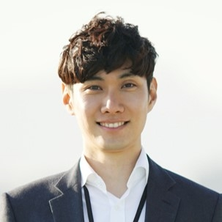
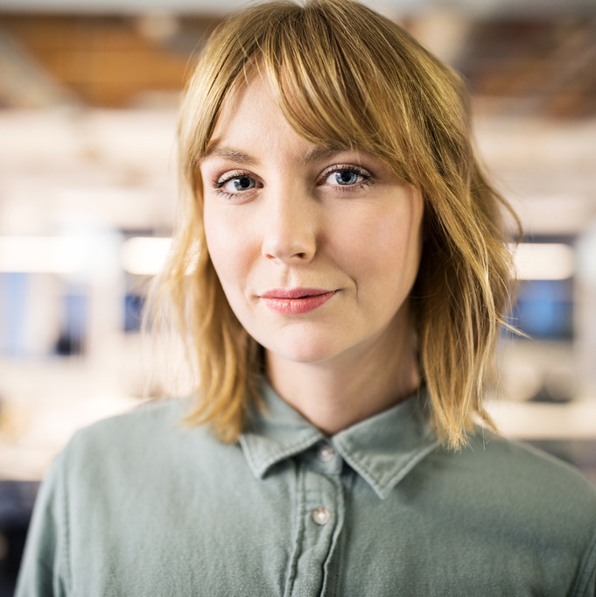
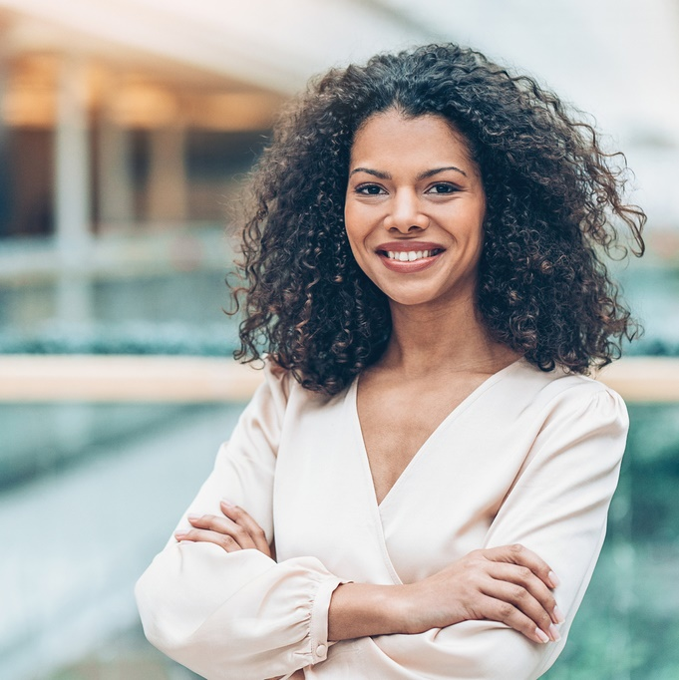
PODzIał ról w zespole
TAKUMA HAYASHI​
MIRJAM NILSSON​
FLORA BERGGREN​
President
Chief Executive Officer
Chief Operations Officer

Slide 10
Kompetencje I rozwój osobisty
todo
We based our research on market trends and social media
DESIGN
We believe people need more products specifically dedicated to this niche market
RESEARCH
Minimalist and easy to use

Slide 11
Prezentacja produktu
TODO: film z aplikacji

Slide 12
Perspektywy rozwoju produktu
Wdrożenie suwaków
Dodanie możliwości płynnej regulacji natężenia filtrów (np. siła rozmycia 0-100%), co da użytkownikom większą kontrolę.
Baza danych (SQLite)
Implementacja lokalnej bazy danych do zapamiętywania historii edycji pomiędzy sesjami uruchomienia programu (funkcja "Ostatnio edytowane").
Batch Processing
Funkcja pozwalająca na nałożenie jednego filtra na cały folder zdjęć jednocześnie (np. "Obróć wszystkie o 90 stopni").
Moduł AI
Rozważamy eksperymentalne wdrożenie modelu sieci neuronowej do wyboru filtrów, które najlepiej poprawią zdjęcie.

Slide 13
PODSUmowanie
TODO
At Contoso, we believe in giving 110%. By using our next-generation data architecture, we help organizations virtually manage agile workflows. We thrive because of our market knowledge and great team behind our product. As our CEO says, "Efficiencies will come from proactively transforming how we do business.”

Slide 14
DZIękujemy za uwagę

